Slide 1
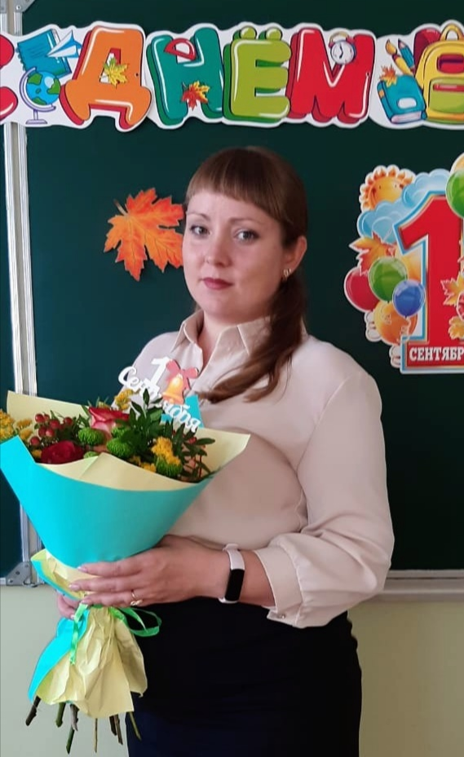
Лущик
Олеся Игоревна
учитель начальных классов УМК «Начальная школа ХХI века»

Slide 2
Образование-высшее ФГБОУ ВПО «Тюменский государственный университет» (г.Ишим) – 2015 г
Бакалавр по направлению подготовки ПЕДАГОГОЧЕСКОЕ ОБРАЗОВАНИЕ
Профиль
Начальное образование
Стаж работы - 6 лет

Slide 3
Учебно – методический комплект (УМК) для 1-4 классов «Начальная школа XXI века» издательство «ВЕНТАНА - ГРАФ»

Slide 4
УМК «Начальная школа 21 век»
Учебно-методический комплект (УМК) «Начальная школа XXI века» разработан коллективом авторов Центра начального образования Института содержания и методов обучения Российской академии образования под руководством члена-корреспондента РАО, доктора педагогических наук, профессора, автора интегрированного курса «Окружающий мир» Натальи Федоровны Виноградовой. УМК "Начальной школы ХХI века" реализует в образовательном процессе право ребенка на свою индивидуальность. Все средства обучения содержат материал, который позволяет учителю учесть индивидуальный темп и успешность обучения каждого ребенка, а также уровень его общего развития.

Slide 5
Повышение квалификации
ГАОУ ТО ДПО «ТОГИРРО»
«Актуальные проблемы ФГОС в условиях вариативности содержания начального общего образования», 70 часов, 06.05.16 – 27.05.16 гг
ГАОУ ТО ДПО «ТОГИРРО» «Методология и технология реализации ФГОС обучающихся с ОВЗ в условиях общеобразовательной и специальной (коррекционной) школы», 16 часов, 15.03.17-16.03.18 гг

Slide 6
Повышение квалификации
ГАОУ ТО ДПО «ТОГИРРО»
«Реализация курса ОРКСЭ»,16 часов, Ишим, май 2017г
«Центр онлайн-обучения Нетология-групп», «Современные образовательные информационные технологии в работе учителя» (72 часа), Москва, 2016 г
Дополнительная профессиональная программа повышения квалификации «Реализация требований обновленных ФГОС НОО в работе учителя», 2022 г.

Slide 7
Используемые в работе педагогические технологии
Технологии личностно-ориентированного обучения
технология развивающего обучения
проектная деятельность
технология проблемного обучения
ИКТ
здоровьесберегающие технологии
групповая деятельность
игровые технологии и др.

Slide 8
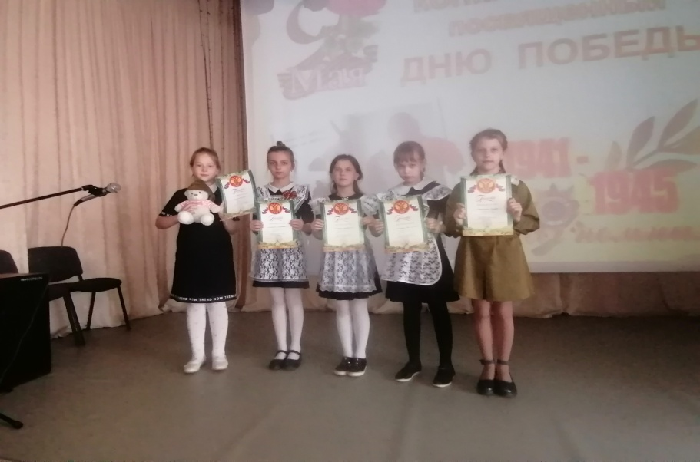
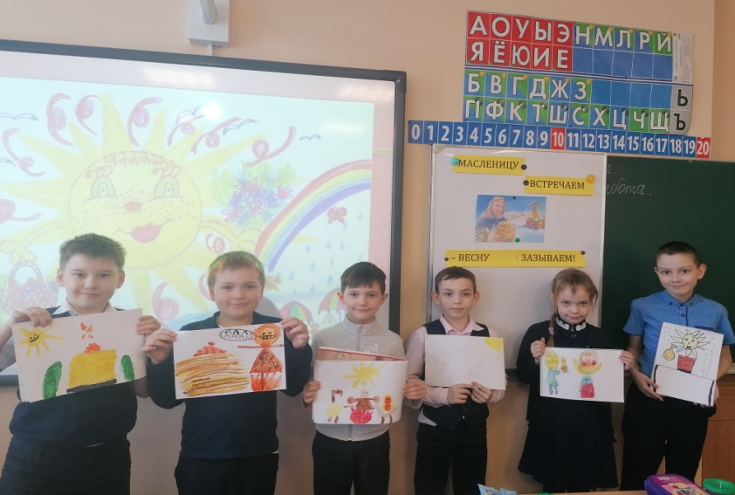
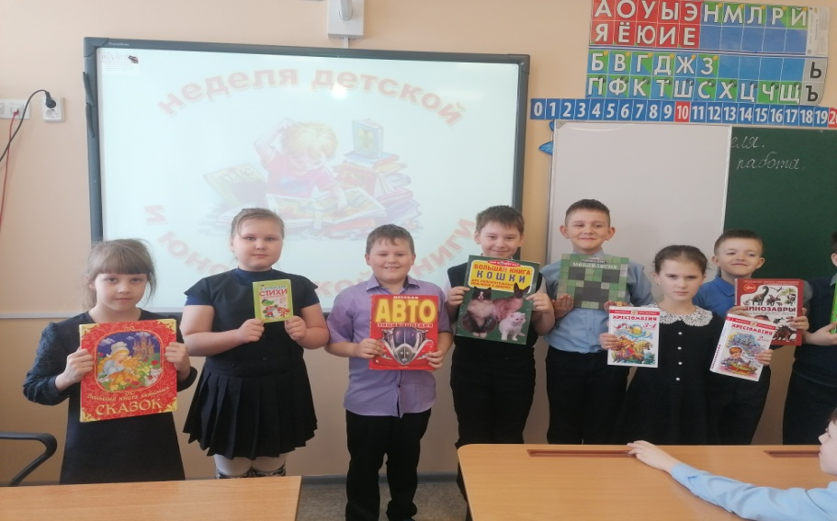
Интересные моменты из школьной жизни…

Slide 9
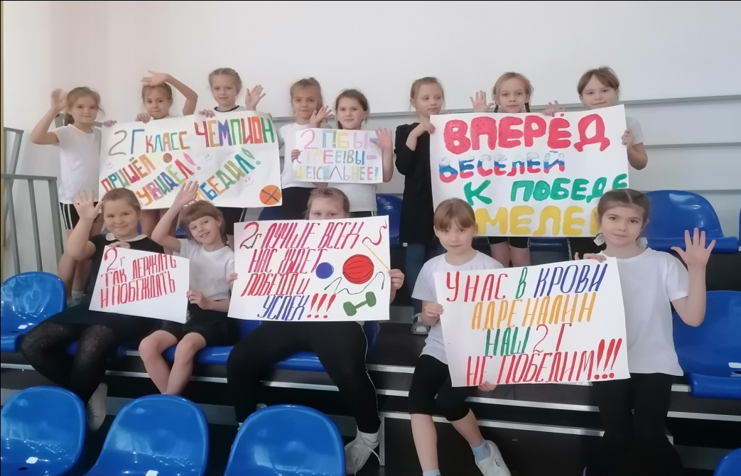
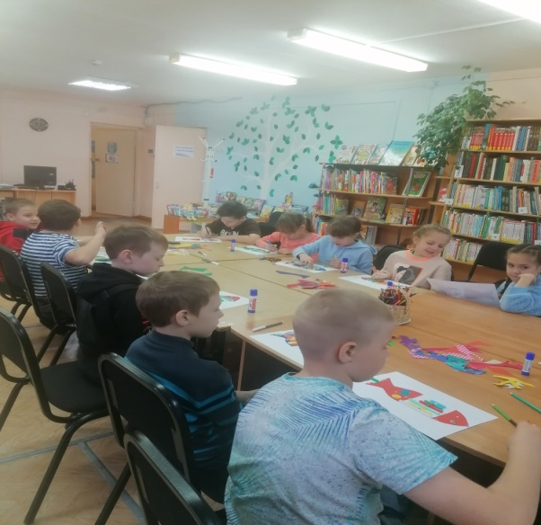
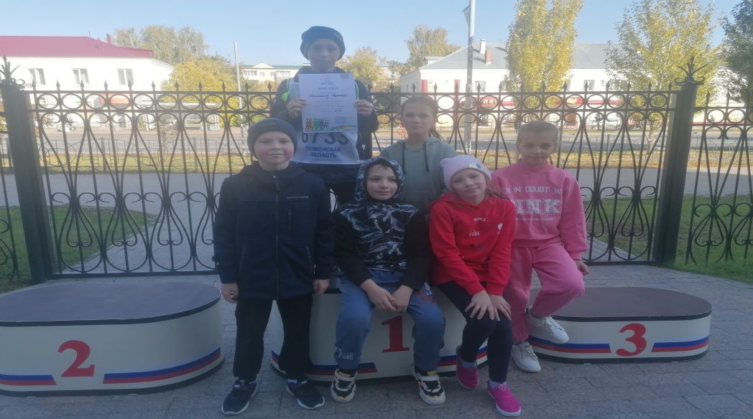

Slide 10
Спасибо за внимание!

